Slide 1
Проверка по соблюдению требований безопасности труда на Шахте «Мурунтау» и Зарафшанского ремонтно-механического завода ЦРУ АО «НГМК»
Главное управление ОТиТБ
« »______________2025 года.

Slide 2

по ЗРМЗ ЦРУ

Slide 3
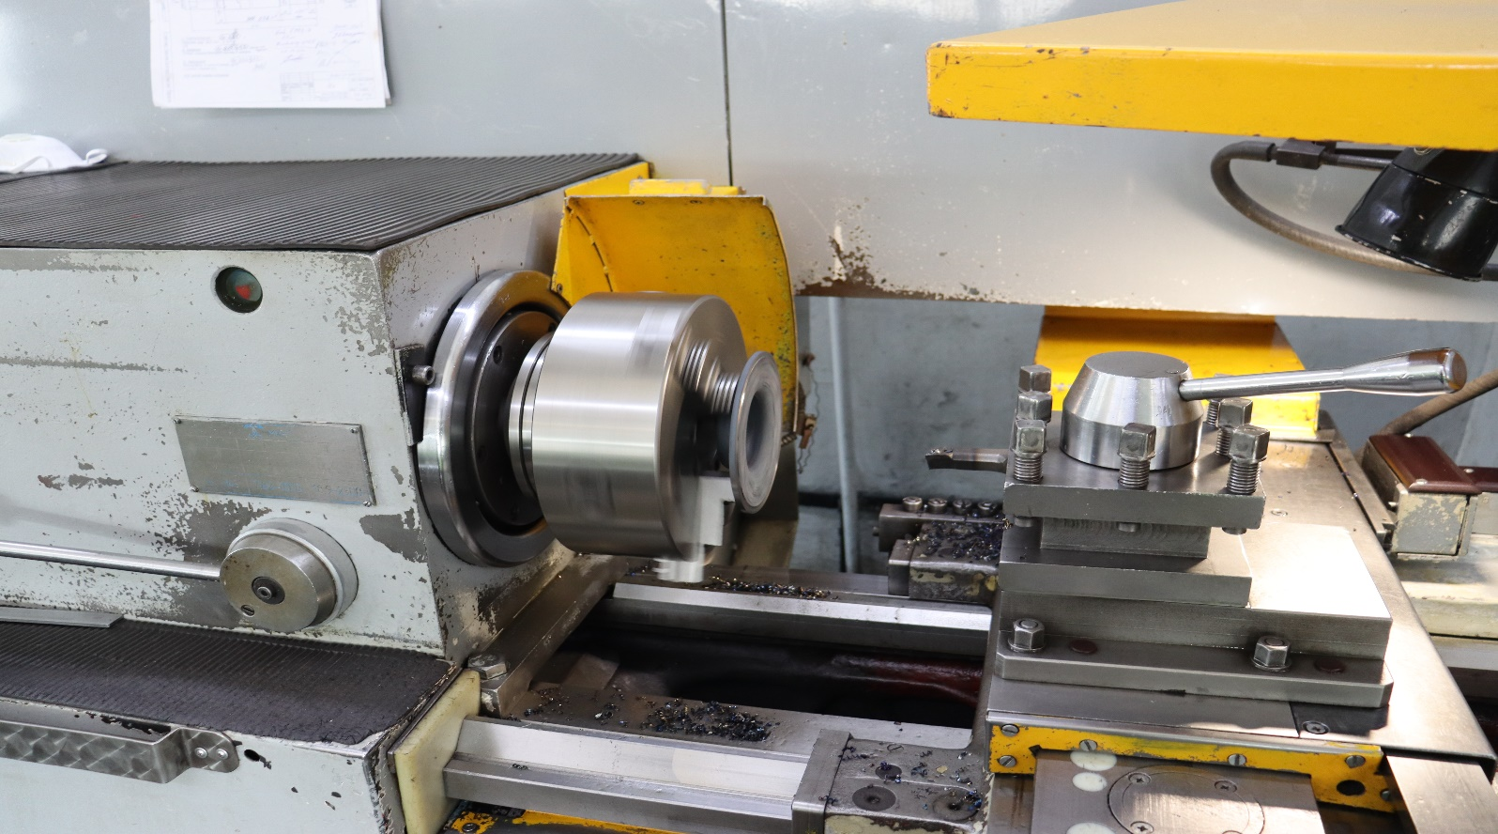
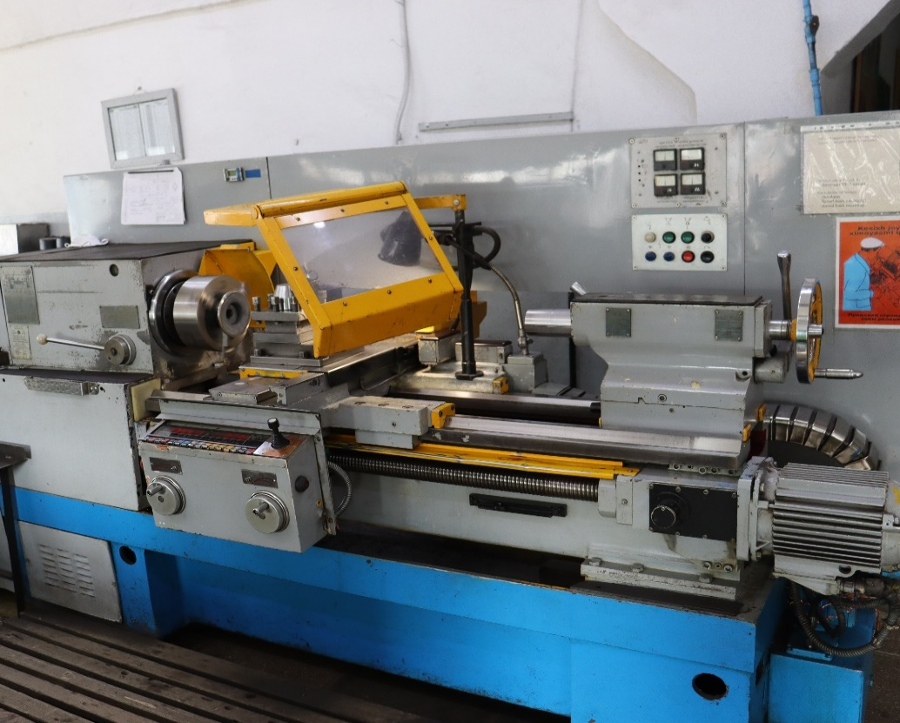
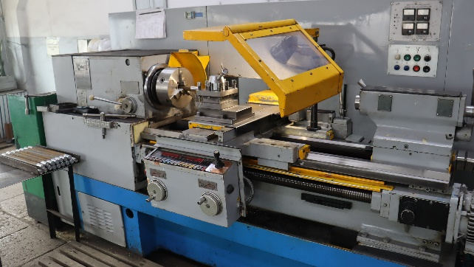
Зарафшанский ремонтно-механический завод, ЦРУ
Кузнечно-прессовый участок
Эффективные меры:
На токарно-винторезном станке марки НТ-250И при пробном запуске (проверки) не сработал предохранительный концевик защитного кожуха шпинделя. Т.е. при открытом положении защитного кожуха шпиндель не должен вращаться.
п. 15, §1, Гл.1 «Правила безопасности при работе с инструментом и приспособлениями».
Ответственное лицо: Начальник участка Ражабов У.А. и Токарь Сатторов Б.Ш. - объявлен выговор и лишен премии в размере 50% каждый за январь.
1.Немедленно сблокировать защитный кожух с автоматически отключающим устройством при открытом защитном кожухе.
2.Ответственным лицам провести ревизию всех станков на предмет исправности предохранительных концевых выключателей.
Выполнено:

Slide 4
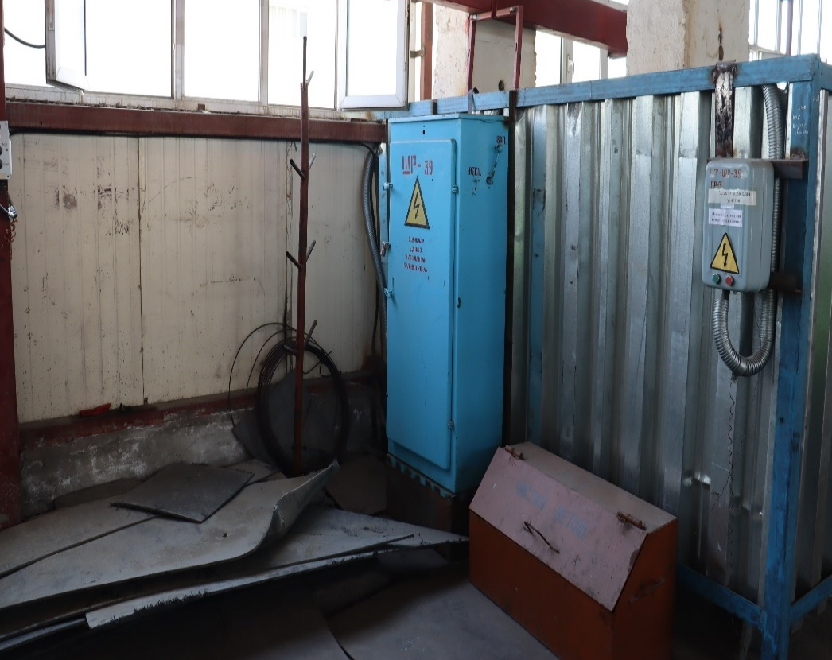
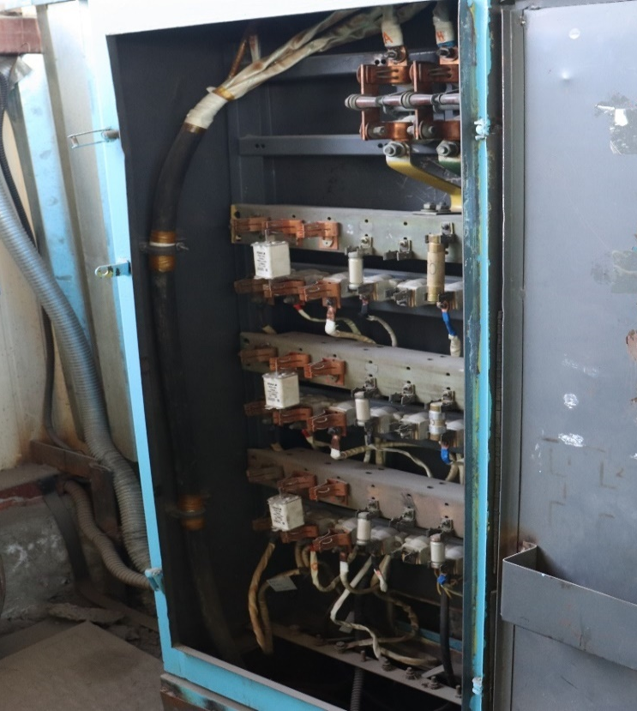
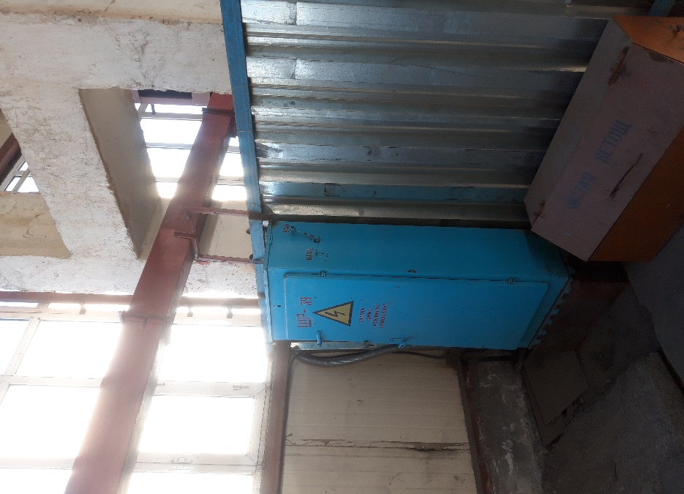
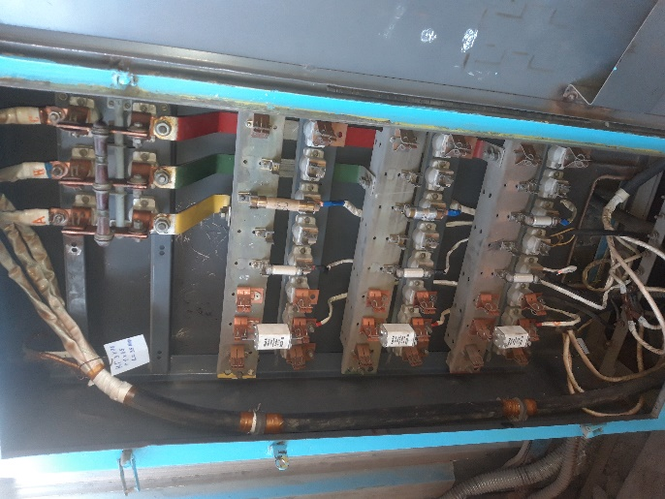
Зарафшанский ремонтно-механический завод, ЦРУ
Механосборочный участок
Эффективные меры:
Заграможден подход к распределительному шкафу № 39 (0,4 кВ) посторонними предметами (пластик, резина и т.д.), а также отсутсвует бирка с указанием сечения кабеля, длина и наименования линии на питающем кабеле.
п. 4, Приложение №3 «Правила технической эксплуатации электроустановок потребителей».
Ответственное лицо: Старший мастер МСЦ Жалменов М.С. - объявлен выговор. Мастер СЭЗ Ибодуллаев Ф.Б. - объявлен выговор и лишен премии в размере 30% за январь месяц
Необходимо в ШР-39 на питающий кабель установить бирку с соответствующими надписями и обеспечить свободный доступ для обслуживания и ремонта.
Выполнено:

Slide 5
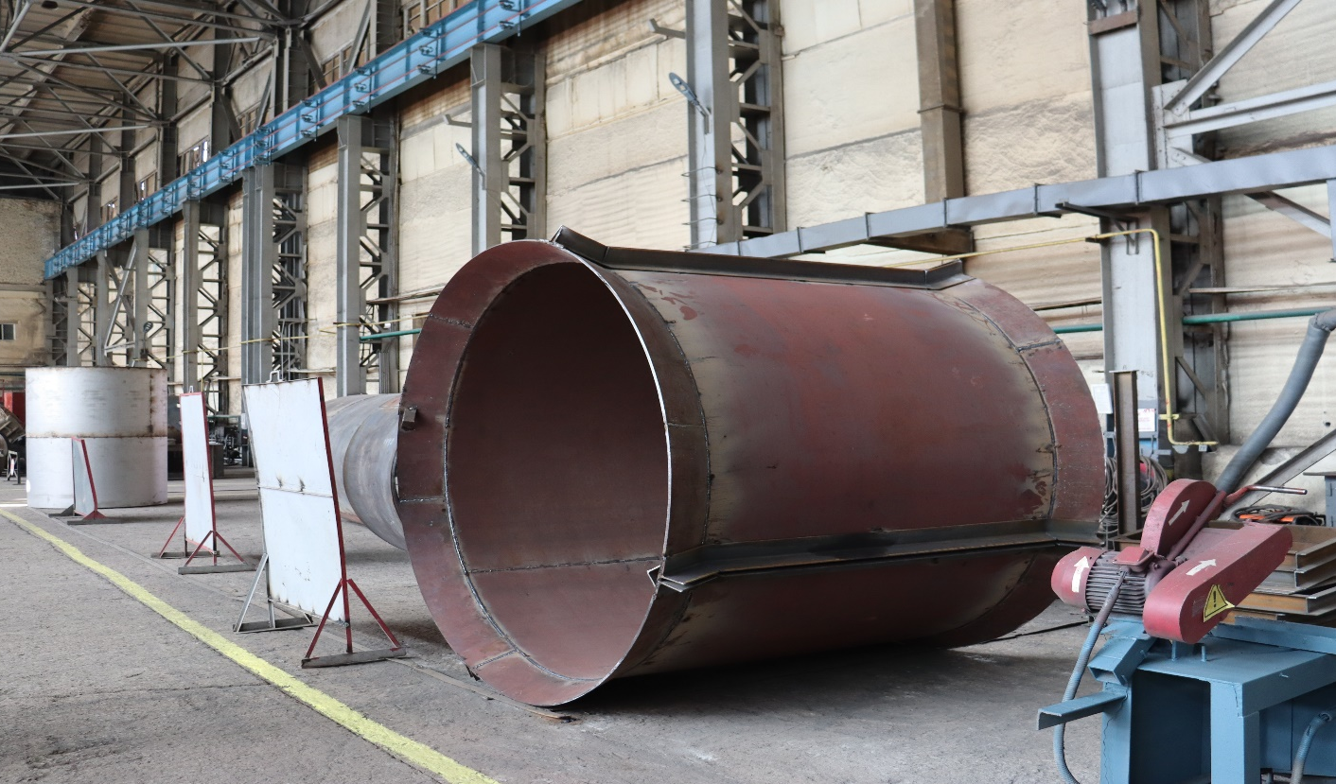
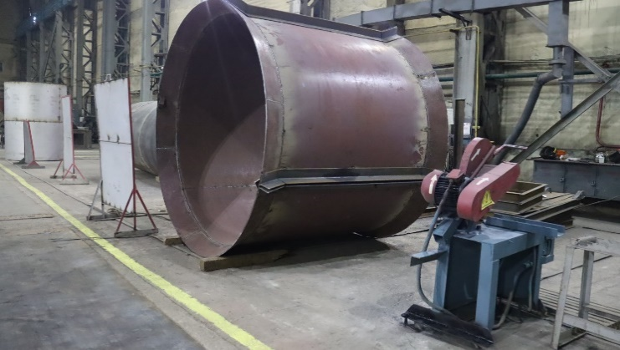
Зарафшанский ремонтно-механический завод, ЦРУ
Участок по изготовлению металлоконструкций, ремонт деталей методом наплавки
Во время проверке участка выявлено что, не были установлены подкладки под негабаритное цилиндрическое изделие. Имеется вероятность раскатывания изделия, создавая опасность для работников.
п. 356 ПБ работ для грузчиков при погрузочно-разгрузочных работах.
Ответственное лицо: Начальник участка Мухторов Б.А. - объявлен выговор и лишен премии в размере 30% за январь месяц.
Эффективные меры:
Немедленно установить подкладки под негабаритное цилиндрическое изделие и впредь не допускать подобных нарушений.
Выполнено:

Slide 6
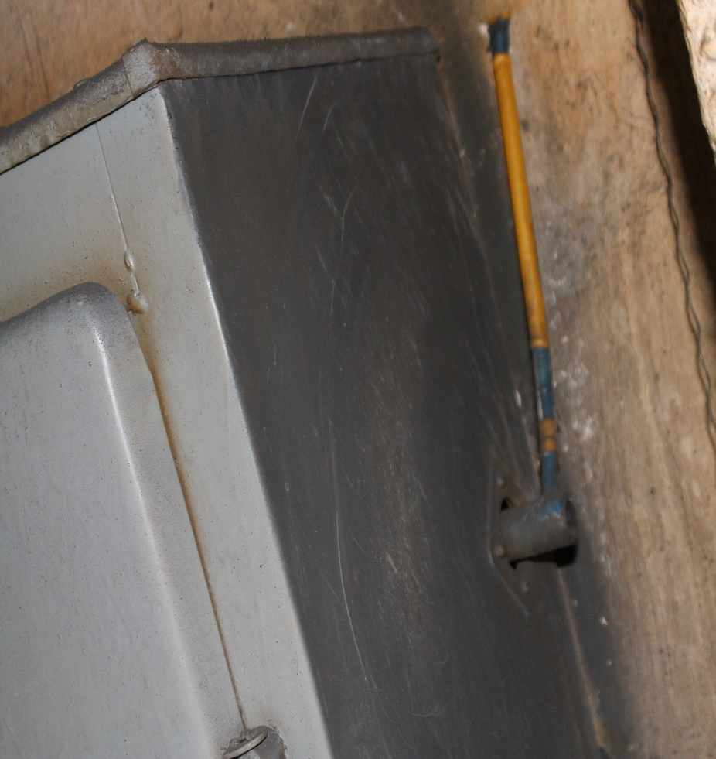
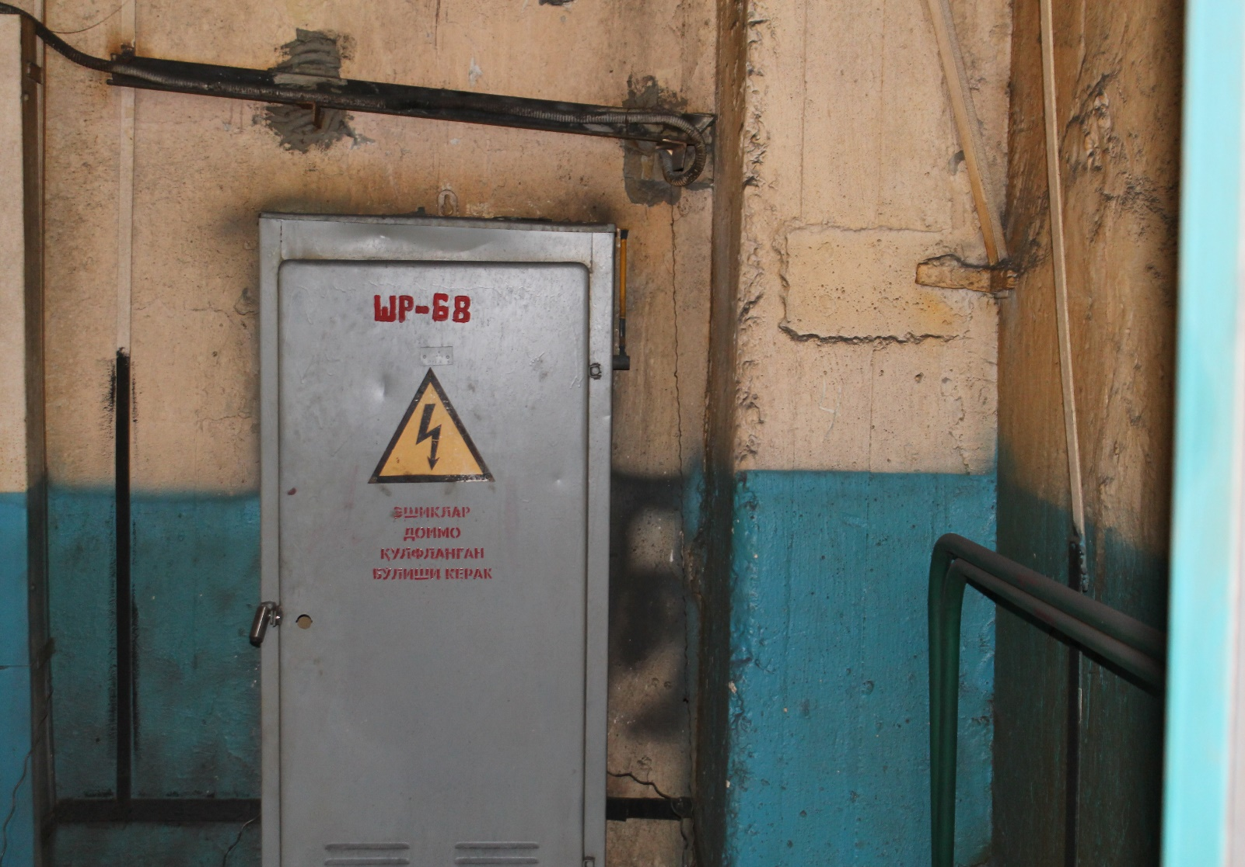
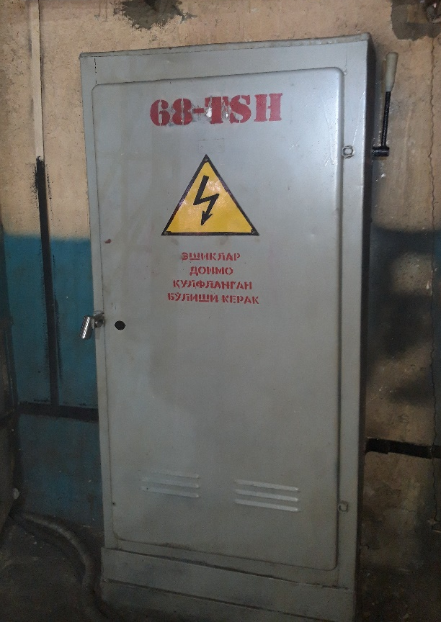
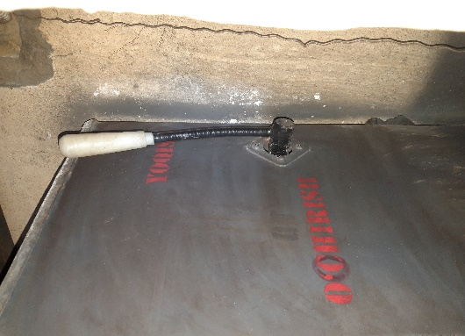
Зарафшанский ремонтно-механический завод, ЦРУ
Участок по изготовлению металлоконструкций, ремонт деталей методом наплавки
На рубильнике распределительного шкафа №68 (0,4 кВ) отсутствует положения рубильника отлючено, включено.
п.4, Приложение №9 «Правила технической эксплуатации электроустановок потребителей».
Ответственное лицо: Главный энергетик завода Набиев У.М.- объявлен выговор и лишен премии в размере 50% за январь месяц.
Эффективные меры:
Нанести соответствующие надписи на распределительном шкафу №68 (0,4 кВ).
Выполнено:

Slide 7
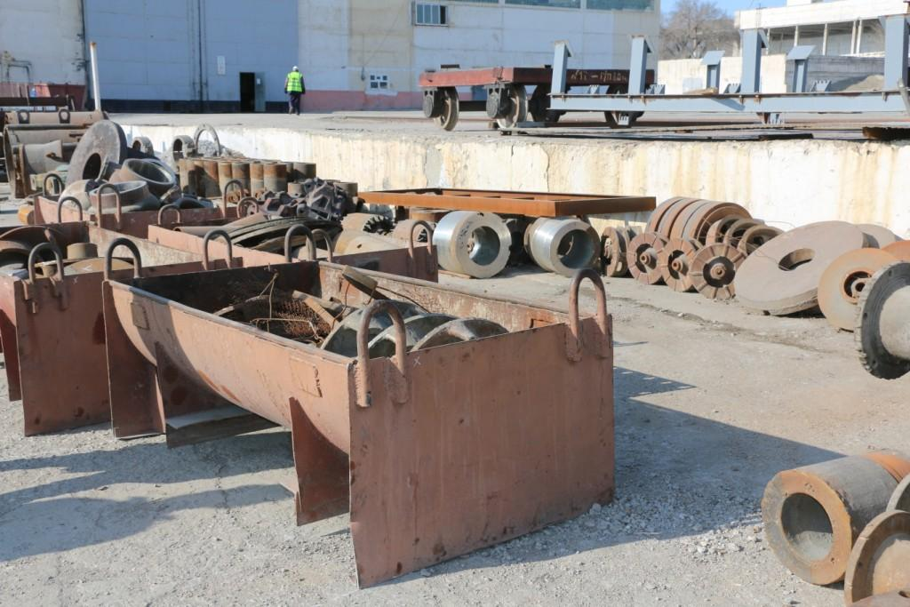
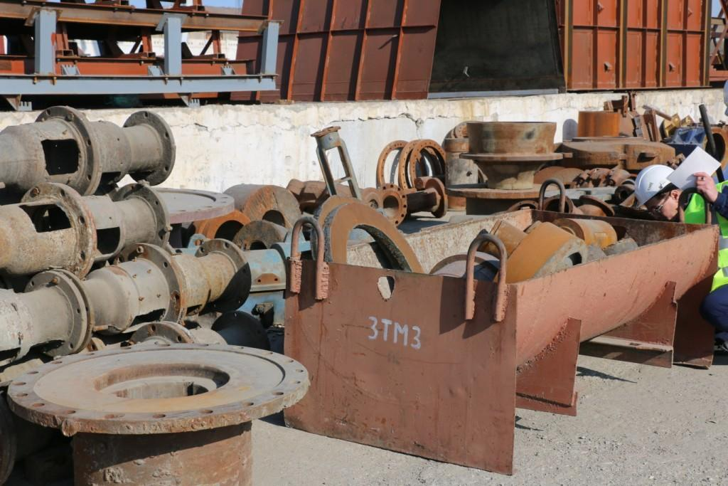
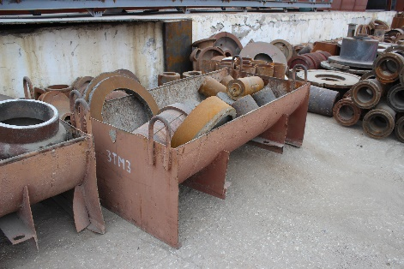
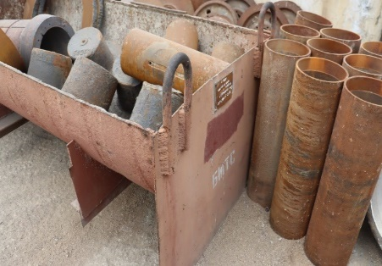
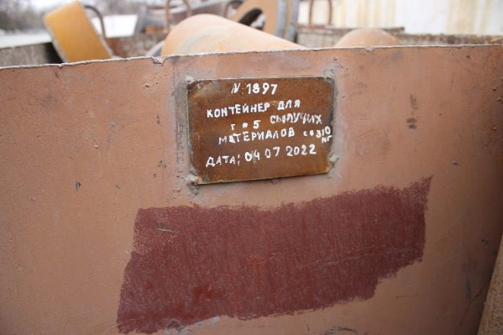
Зарафшанский ремонтно-механический завод, ЦРУ
Склад хранения готовых изделий (нижняя площадка)
На площадке (нижняя площадка) хранения заготовок, готовых изделий и др. имеются тары (бадьи) на которых плохо видны соответствующие надписи.
п. 34 ПБ при работе с инструментом и приспособлениями.
Ответственное лицо: Начальник участка Мухторов Б.А. - объявлен выговор и лишен премии в размере 30% за январь месяц.
Эффективные меры:
Обновить соответствующие надписи на тарах: ее назначение, регистрационный номер, принадлежность цеху или участку, масса тары, масса брутто.
Выполнено:

Slide 8
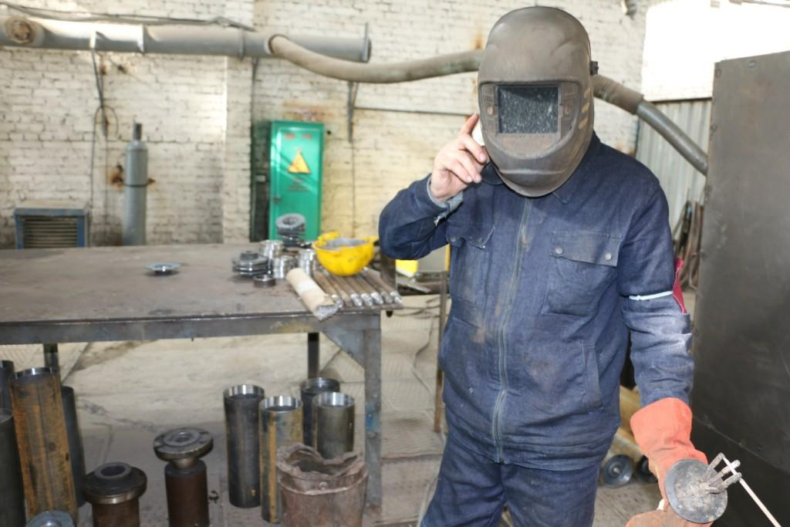
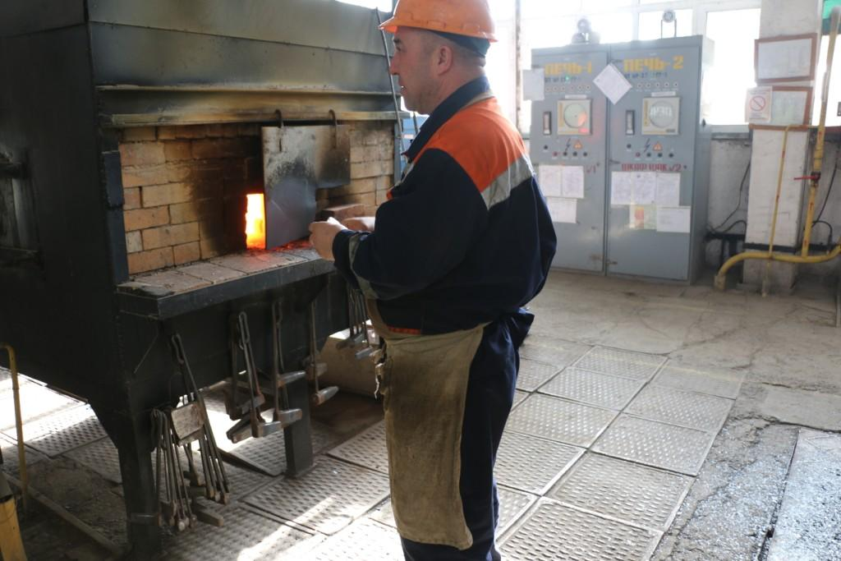
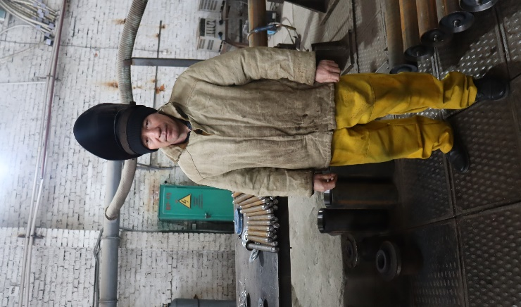
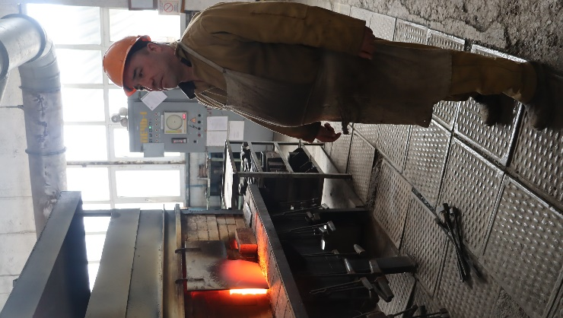
Зарафшанский ремонтно-механический завод, ЦРУ
Кузнечно-прессовый участок
Эффективные меры:
Электрогазосварщик Мукарамов С.Е. и кузнец Нормуродов Л.Г. работали без применения соответствующих (брезентовой с огнезащитной пропиткой) выданных им спецодежды.
п.п. 17, 20 Праваила внутреннего трудового распорядка АО “НГМК”.
Ответственное лицо: Мастер КПУ Давронов Ш.Д. и Работникам Мукарамов С.Е., Нормуродов Л.Г. -объявлен выговор и лишен премии в размере 50% каждый за январь месяц.
1.Ответственным лицам выдающим задания контролировать наличие СИЗ у работников при выдачи заданий.
2.Не допускать к работе работников без соответствующих их профессии СИЗ.
Выполнено:

Slide 9
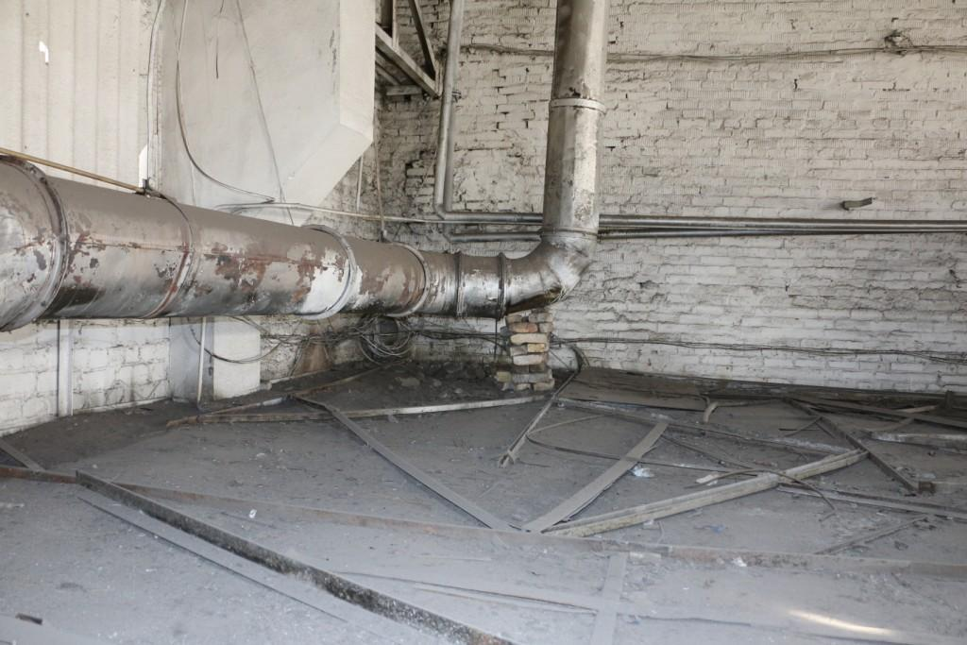
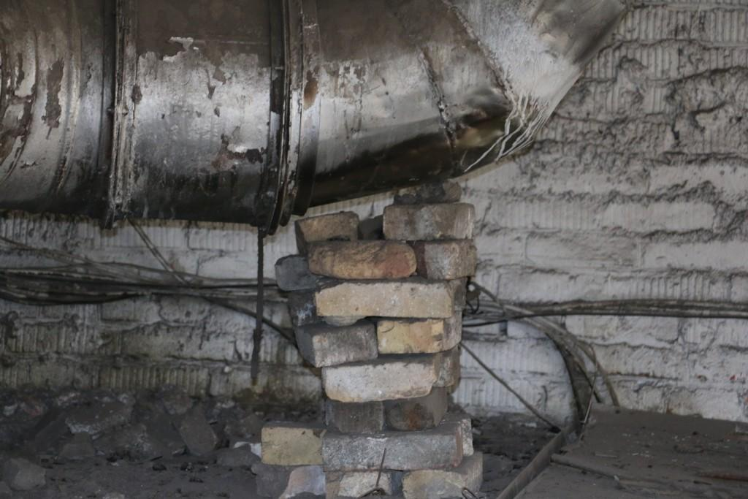
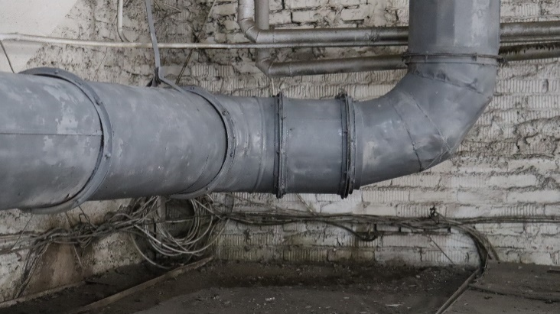
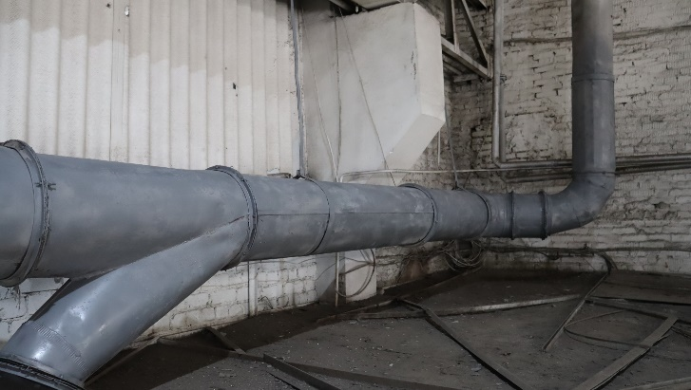
Зарафшанский ремонтно-механический завод, ЦРУ
Электроремонтный участок
Эффективные меры:
Установленная подставка под вытяжным трубопроводом (линии) печи отжига не устойчивая (вместо специального кронштейна, подложены кирпичи).
п. 52 Общие правила безопасности для металургических производств, п. 20 Праваила внутреннего трудового распорядка АО “НГМК”.
Ответственное лицо: Начальник участка Очилов У. - объявлен выговор.
Убрать подложенные кирпичи, затем установить специальный кронштейн под вытяжным трубопроводом обеспечив устойчивость.
Выполнено:

Slide 10
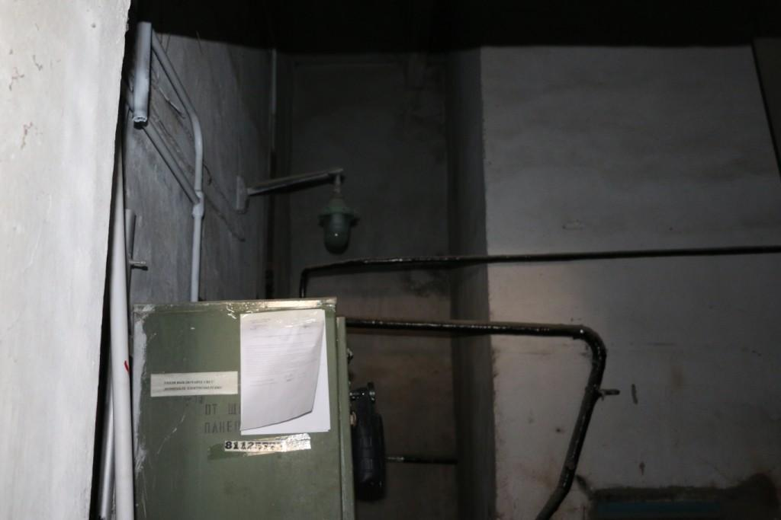
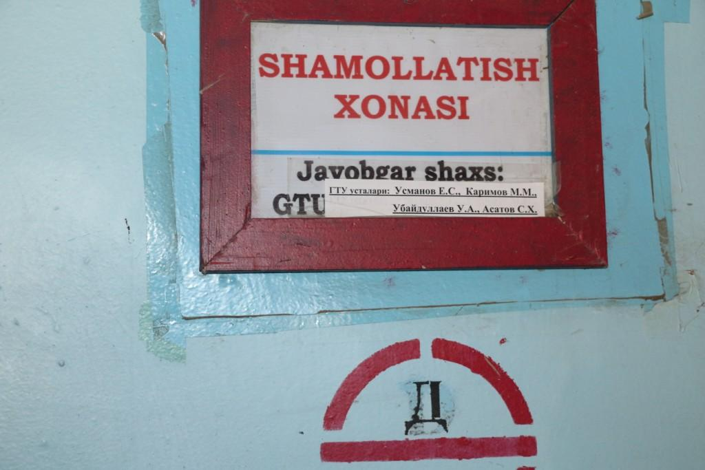
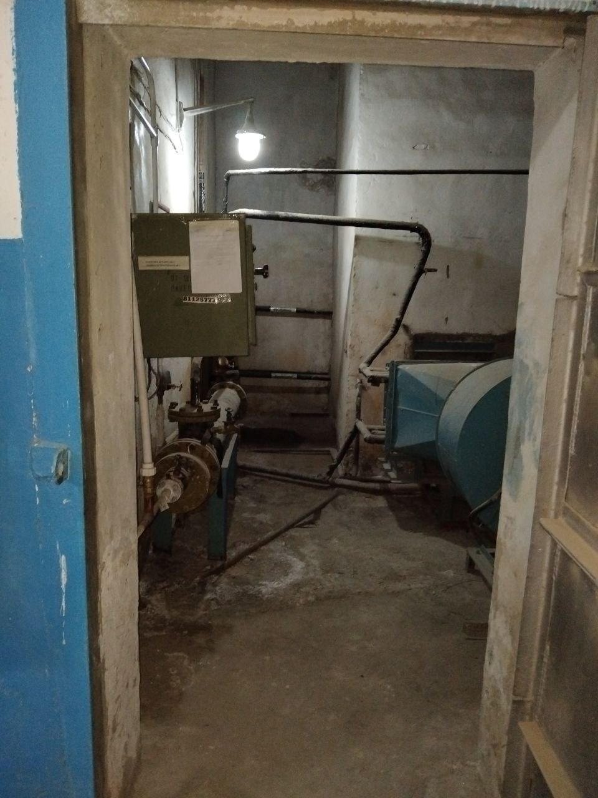
Зарафшанский ремонтно-механический завод, ЦРУ
Газонаполнительный участок
Эффективные меры:
В помещении вентиляции не исправна (сгорела) система освещения.
п. 379 Общие правила безопасности для металургических производств, п. 20 Праваила внутреннего трудового распорядка АО “НГМК”.
Ответственное лицо: Начальник участка Эргашев А. - объявлен выговор.
Обеспечить освещение в помещение вентиляции.
Выполнено:

Slide 11
по Шахте «Мурунтау» ЦРУ

Slide 12
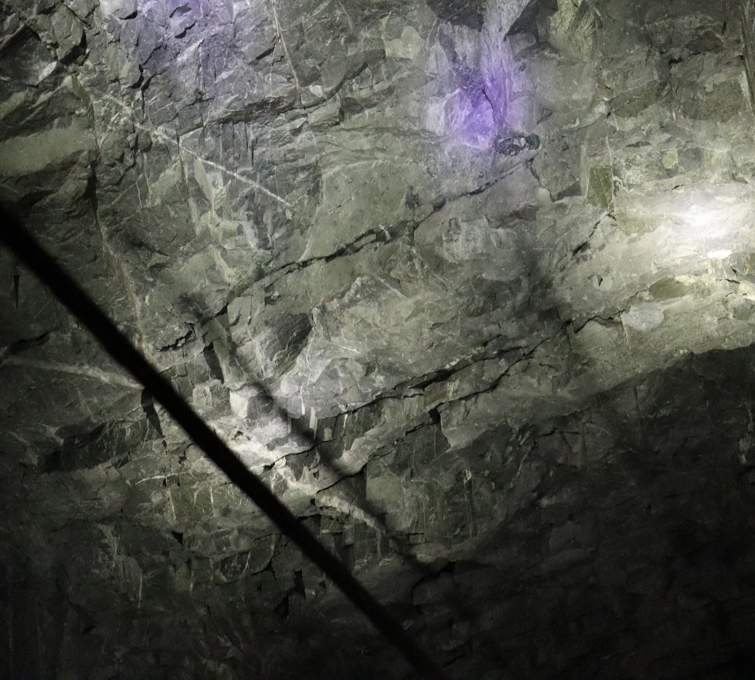
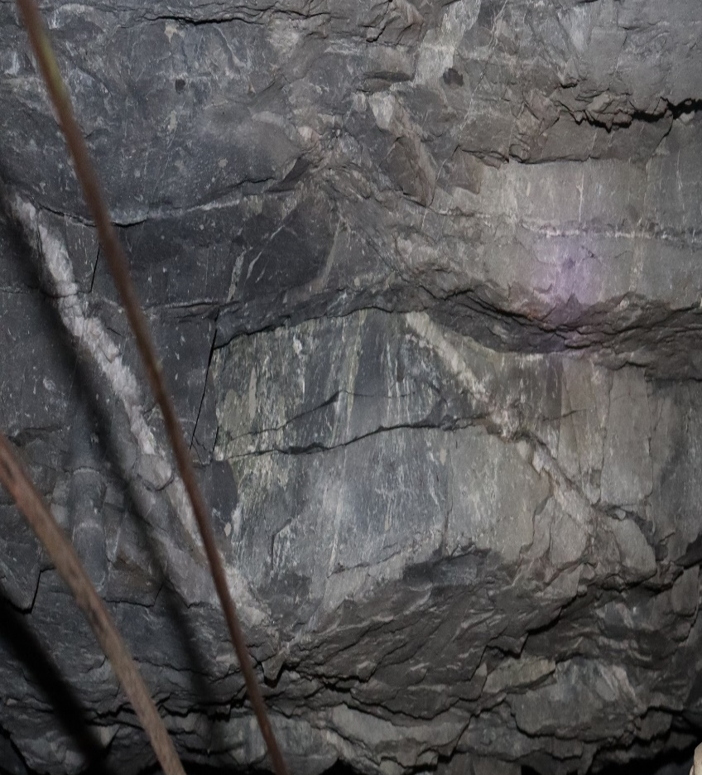
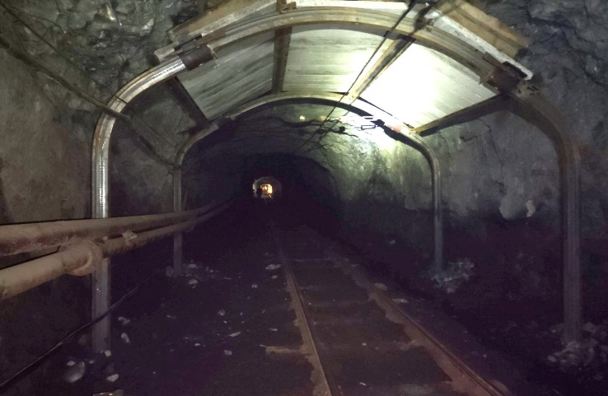
Шахта «Мурунтау», ЦРУ
Горный участок №1
На гор. -150 м. подходная к лифтовому восстающему между пикетами 3-4 имеются трещины на кровле, на данном участке необходимо произвести крепление.
п.п. 10, 37 ЕПБ при разработке рудных, нерудных и россыпных месторождений подземным способом.
Ответственное лицо: Начальник участка Жамилов Н.Д. - объявлен выговор и лишен премии в размере 50% за январь месяц.
.
Эффективные меры:
1.Произвести между пикетами 3-4 крепление горной выработки согласно требованиям паспорту крепления.
2.Ответственным лицам произвести ревизию всех действующих горных выработок на предмет установки крепления согласно требованиям предусмотренных проектов и паспортов.
Выполнено:

Slide 13
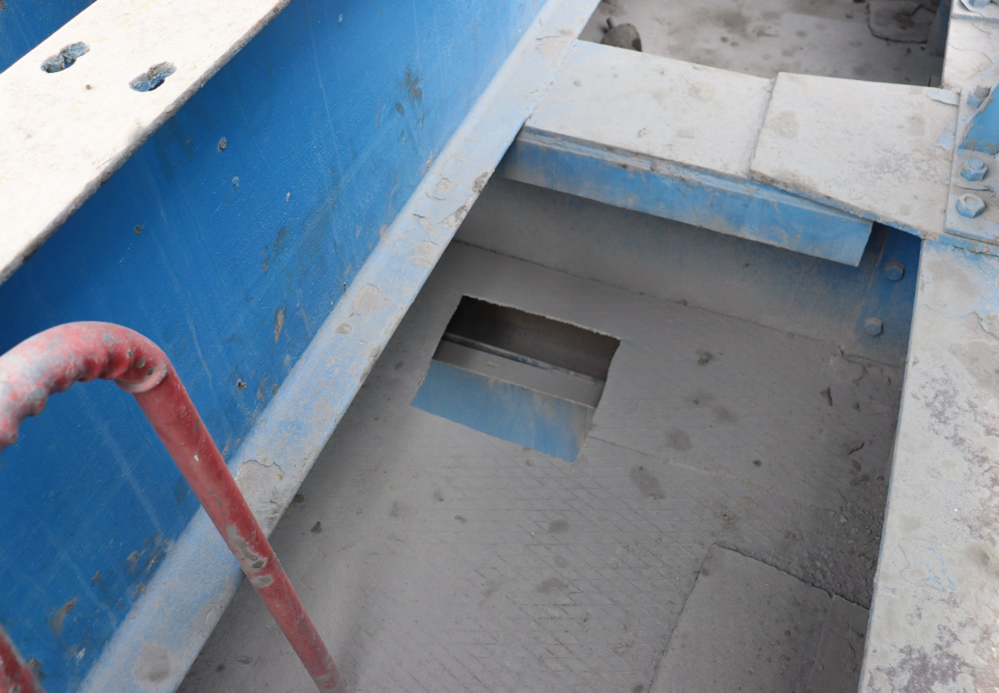
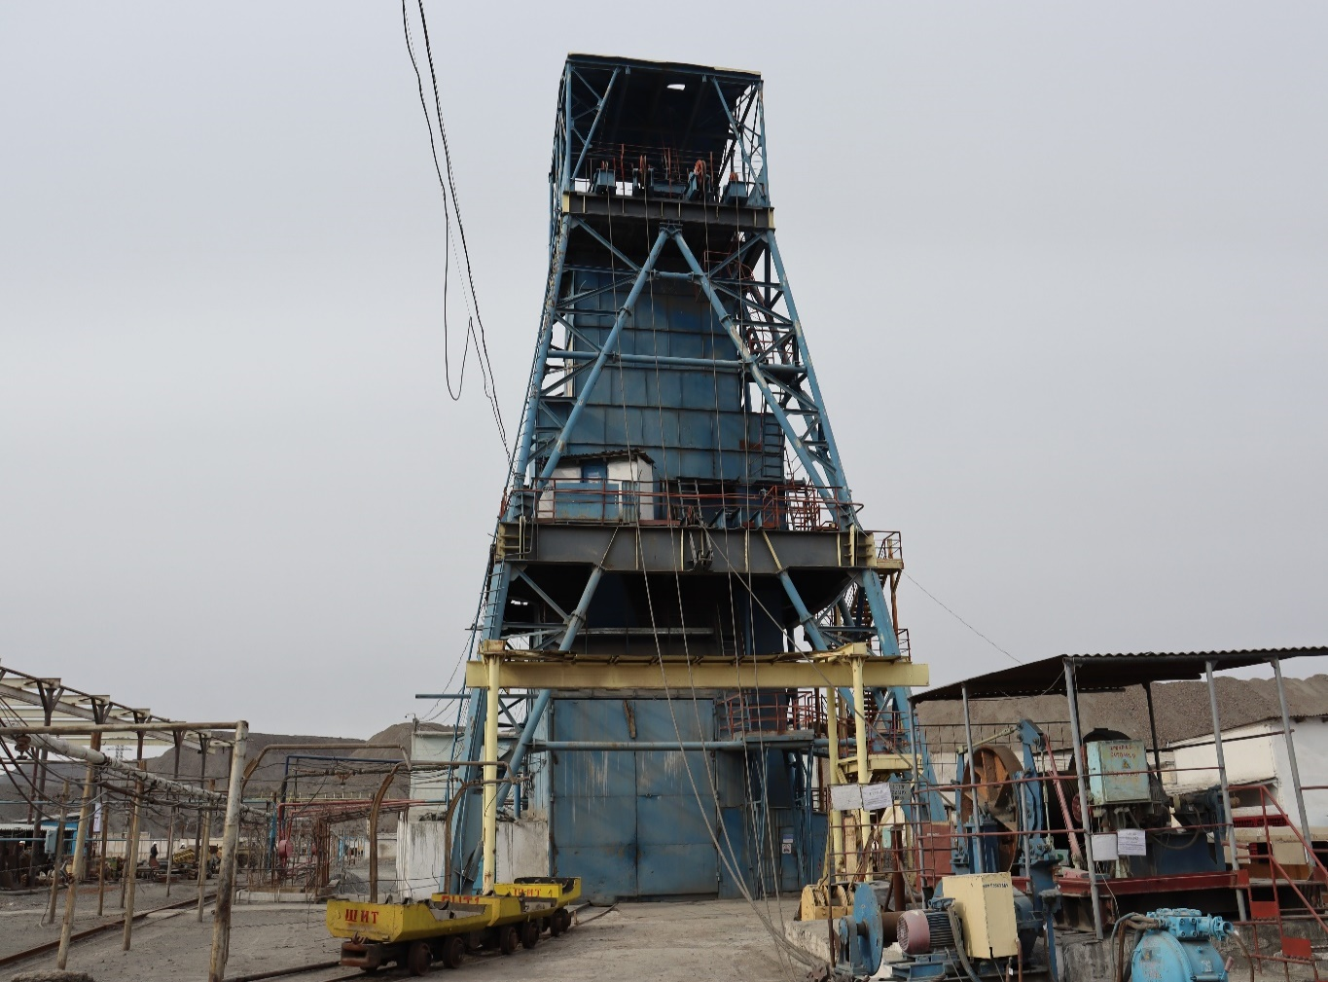
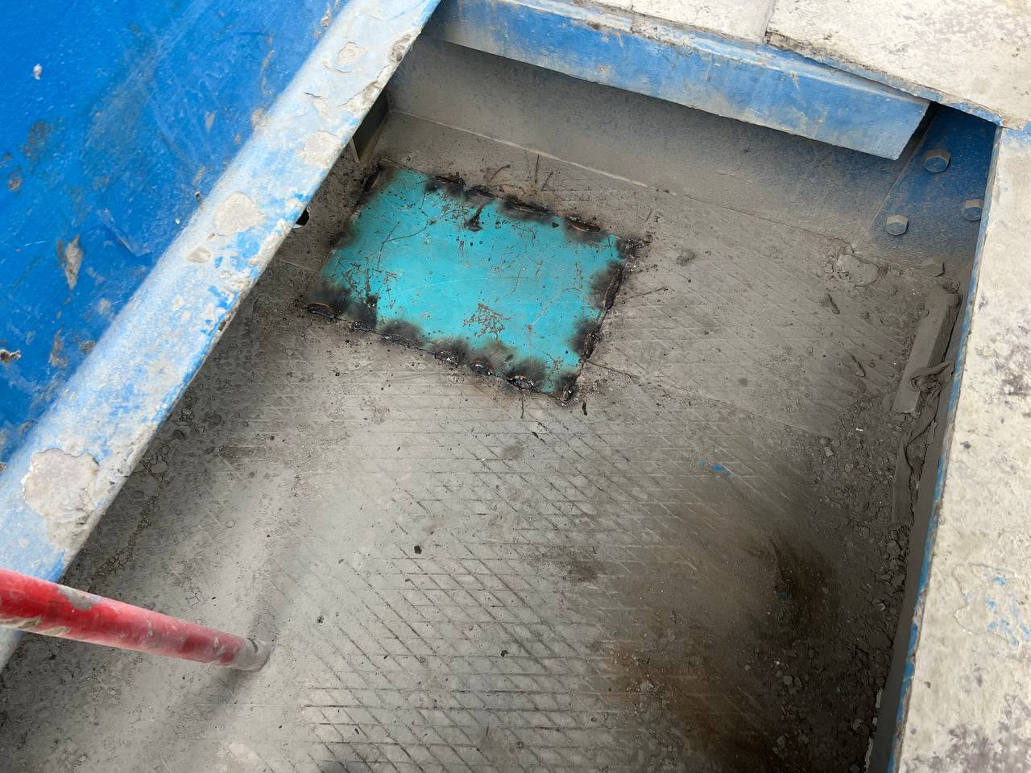
Шахта «Мурунтау», ЦРУ
Участок внутришахтного транспорта
На площадке обслуживания копра ствола 1 главный на настиле имеется проем примерно размером 20x20 см.
п. 391 ЕПБ при разработке рудных, нерудных и россыпных месторождений подземным способом, п. 23 Праваила внутреннего трудового распорядка АО “НГМК”.
Ответственное лицо: Начальник участка Норпулотов Ф.Т. - объявлен выговор и лишен премии в размере 50% за январь месяц.
Эффективные меры:
1.Немедленно закрыть проем на настиле.
2.Произвести ревизию на предмет подобных нарушений и устранить их.
Выполнено:

Slide 14
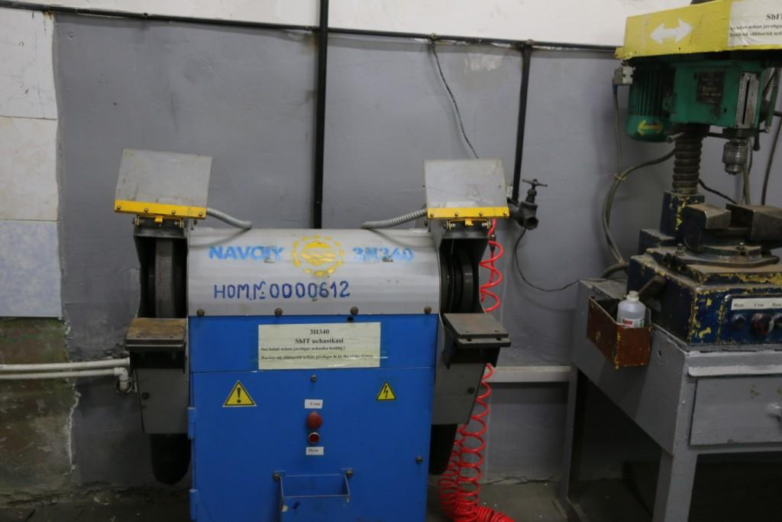
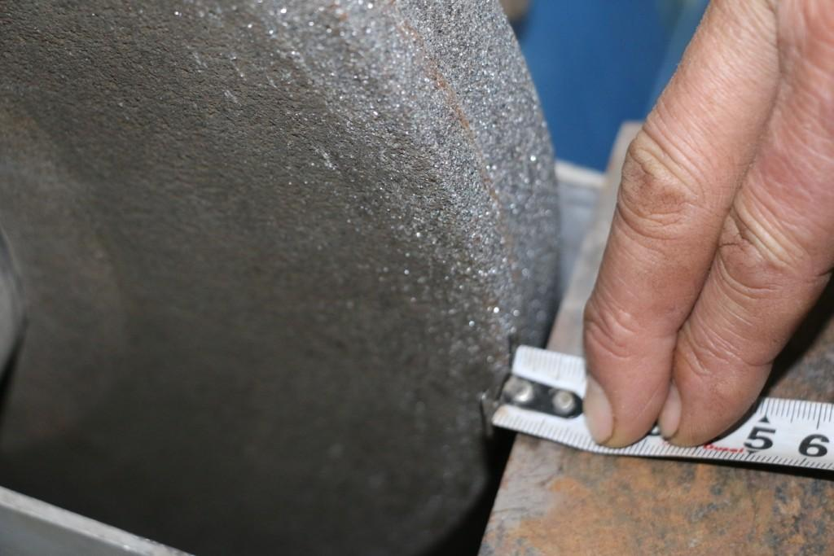
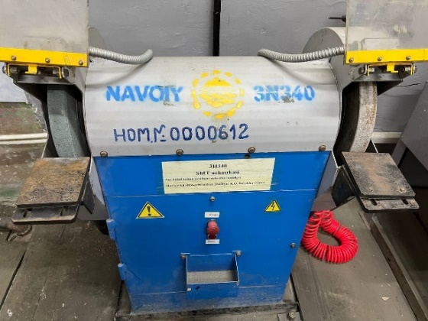
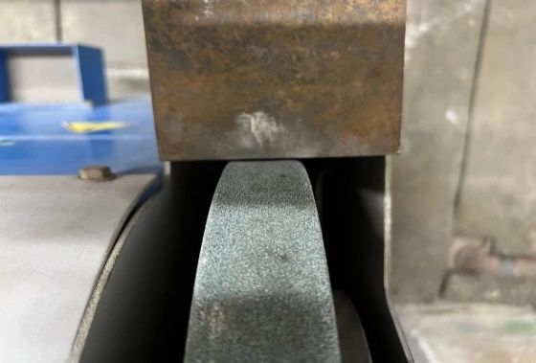
Шахта «Мурунтау», ЦРУ
Участок внутришахтного транспорта
На заточном станке марки 3Н340, зазор между установленным заточным камнем с рабочем столом составляет более 3 мм. При измерение составил 6 мм. Кроме этого на станке отсутствует второй заточной камень, что запрещается эксплуатировать с одним заточным камнем.
п.п. 291, 300 ПБ при работе с инструментом и приспособлениями.
Ответственное лицо: Электромеханик по ПУ Мухтаров Р.М.- объявлен выговор и лишен премии в размере 50% за январь месяц.
Эффективные меры:
1.Привести в соответствие требованием правил зазор между заточным камнем и рабочем столом.
2.Немедлено установить второй заточной камень
Выполнено:

